Slide 1
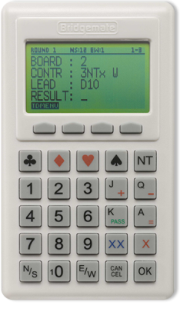
BridgeCentral 3 og BridgeMate
Indledning
Hvorfor BC3
Ny funktionalitet, 1. del
BC2 vs. BC3 - de vigtigste forskelle
Ny funktionalitet, 2. del

Slide 2
Indledning
Den følgende gennemgang af forskellene mellem BC2 og BC3 forudsætter, at læseren er i hvert fald overfladisk bekendt med BC2.
Har man prøvet at lave turneringer i BC2, så bør BC3 være lige ud af landevejen - store dele af funktionaliteten er identisk.
Naturligvis kan vi ikke helt undgå nye knapper og eller nye valgmuligheder hist og pist i BC3 - simpelthen fordi BC3 har mange flere muligheder.
Vi har i videst mulig omfang forsøgt at bevare brugergrænsefladen fra BC2, men så godt som al "indmaden" i turneringsdelen er skrabet ud og lavet på ny.
OBS: Bemærk, at alle rettelser indtil videre er i turneringsdelen.
Medlemsdelen mellem BC2 og BC3 er (stort set) identisk.
Folk som åbner BC3 og forventer epokegørende nyheder i medlemsdelen, bliver svært skuffede.
Medlemsdelen skal igennem den samme renovering som turneringsdelen.
Det påbegyndes efter planen i efteråret 2018.

Slide 3
Hvorfor BC3 - 1
Lidt historie:
BC2 er udviklet og vedligeholdt af DBf siden 2005.
Programmet bruges årligt til ca. +50.000 turneringer, så programmet er ikke fuldstændigt håbløst... men det er et program, som i mange år har givet DBf og klubberne hovedpine.
De vigtigste årsager til problemerne:
1) Dårligt design
Man har simpelthen ikke tænkt sig om, da man oprettede den underliggende database struktur, der gør det vanskeligt for DBf at udføre ønskede rettelser og tilføje ekstra funktionalitet til BC2.
Eksempler er enkeltmandsturneringer og Monradpar. Begge har stået på ønskelisten i mange år, men er svære (i praksis: umulige) at tilføje BC2.

Slide 4
Hvorfor BC3 - 2
2) Manglende tilpasning til den internationale udvikling
Da programmet blev designet og taget i brug, blev international praksis ved score-justeringer ikke fulgt op. BC2 håndterer derfor justeringer på en måde, som – i dag – er milevidt fra international praksis.
3) Tidens tand og teknologisk udvikling
BridgeMate. BBO. Internettet. Smartphones. Tablets. Alle de ting fandtes (stort set) ikke i BridgeCentrals barndom.
4) Vedligehold
BC2 er - af årsager, som det vil blive for teknisk at komme ind på her - svært at vedligeholde/fejlrette, hvilket giver store support udgifter for DBf.

Slide 5
Ny funktionalitet - 1
Justeringer
Neubergs formel bruges til beregne resultater, når der mangler spilresultater eller mulighed for sammenligning af resultaterne.
(Læs mere her: https://en.wikipedia.org/wiki/Neuberg_formula)
Den kan være vægtet score, justeret score, kunstig eller manglende score.
M+/M/M- (og afsluttende "afrunding").
Alt sammen så vi nu følger international praksis.
Ved justeringer afrunder Neubergs formel ikke til heltal, men beholder decimaltallet – her vist med M+ / M-.

Slide 6
Ny funktionalitet - 2
Justeringer
En justering startes i Indtast score ved at markere det aktuelle resultat.
Se vejledningen om hurtigindtastning under knappen Vejledning.
Tryk på knappen Justering og flyt markering fra Ingen justering til Justeret score.
Vælg balanceret/ubalanceret score.
Hvis ubalanceret, skal NS og ØV
sættes hver for sig (ikke 100 % i alt).
Vælg almindelig eller vægtet score
(kontrakt med et spilresultat) eller
en kunstig score i % (M+ / M / M-).

Slide 7
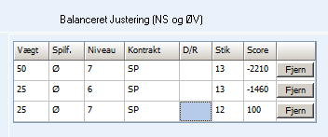
Ny funktionalitet - 3
Justeringer
Nogle flere værktøjer til TU-lederen. Eksempel med vægtet score:
Spilresultatet er -2210, men der har været en ubeføjet oplysning undervejs i forbindelse med en forkert forklaring. TU-leder vurderer:
Score | Point | Vægt | Vægt-P
-2210 | 8,00 | 50% | 4,00
-1460 | 8,00 | 25% | 2,00
+100 | 0,00 | 25% | 0,00
 |  | 100% | 6,00
Tidligere skulle det udregnes på papir
og indføres manuelt i form af strafpoint +/-.
ØV har nu fået 75% i stedet for 100%.

Slide 8
Ny funktionalitet - 4
Justeret score ved forkert fordeling
7 mod 2 og 5 mod 8 har fået forbyttet deres hænder.
Dvs. der er 2 fordelinger i det samme spil.
Markering af forkert fordeling
Hvilken fordeling er nu sammen (fordeling 2)
Nu er de 2 forkerte fordelinger udregnet for sig.
@ = Spillet er spillet med forkert fordeling

Slide 9
Ny funktionalitet - 5
Monrad par
Fungerer ligesom i Hold – bare i parturneringer.
Board-a-Match hold (BAM)
Der tildeles 2-0, 1-1, 0-2 pr. spil. Turneringsformen er populær i USA, men hidtil kun spillet af få klubber i Danmark - formodentligt fordi BC2 ikke understøtter den. Opgørelsesmetoden ligner mere parturnering (med parpoint) end holdturnering (med imp).
Minihold
Korte kampe (<12 spil pr. kamp) og MP tildeling som i en par turnering, dvs. vinderne pr. aften får MP. Minihold kan kombineres med BAM og Monrad.
Knockout hold
Til pokal og division slutspil - men måske ikke så meget i alm. klubber.

Slide 10
Ny funktionalitet - 6
Enkeltmandsturneringer
Rigtig enkeltmands ligesom en almindelig parturnering; ikke den "snydeløsning" med to BM-terminaler på bordet, som BC2 brugere kender fra Top-16. ("snydeløsningen” er dikteret af utilstrækkeligt design af databasen i BC2).
Udskriftsframework
Generisk udskriftsframework giver adgang til ensartede udskrifter overalt i BC3. Inkl. eksport til 10-12 almindelige filformater.
BC3 leverer cirka 50 forskellige udskrifter med, så klubberne skal som udgangspunkt intet gøre, men fingerfærdige klubber kan selv modificere disse udskrifter, fx placere en sponsors logo på en udskrift.
Hjemmesider
Hjemmesider i XML – skalérbart på smartphones/tablets: Al turneringsinformation (startlister, resultater m.v.) eksporteres til XML, så fingerfærdige klubber kan lave deres eget layout.

Slide 11
Forskelle
BC2 vs. BC3 - de vigtigste forskelle.
BC2: Alle resultater for en turnering skal være til stede, før der kan udregnes et slutresultat.
BC3: Udregning matchpoints på delmængder af resultater (Neuberg).
BC2: Sektionsopdeling efter formiddag/eftermiddag/aften. Giver grimme hjemmesider.
BC3: Sektions opdeling pr. klokke-slet (10.00, 17.00, 21.00)
BC2: Justeringer: Der fjernes spil fra opgørelsen - ingen andre lande i hele verden gør sådan!
BC3: Justeringer = international praksis: Vægtet, kunstig eller almindelig justeret score. Skalering med Neubergs formel ved brug af kunstige M/M+/M- scorer i stedet for sænkning af toppen og hævning af bunden osv.
BC2: Hjemmesider i HTML
BC3: Hjemmesider i XML + PHP script, som kan modificeres af fingernemme brugere.
Nyt i BC3, som man skal vænne sig til:
- matchpoints (parpoint) er ikke længere heltal (på grund af anvendelse af Neubergs formel)
- justeringer afrundes, når turneringen er slut. M- og M+ afrundes baseret på parrets score i turneringen.
- hjemmeside upload er langsommere end BC2 (pga. XML)
- ”Ulovlige” knapper er grå (man kan fx ikke trække en monradrunde, før der er spillere på startlisten). Det fjerner en hel muligheder for ”fejl 40”.

Slide 12
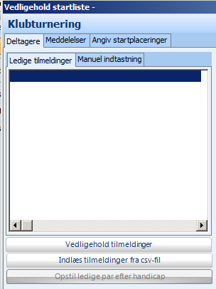
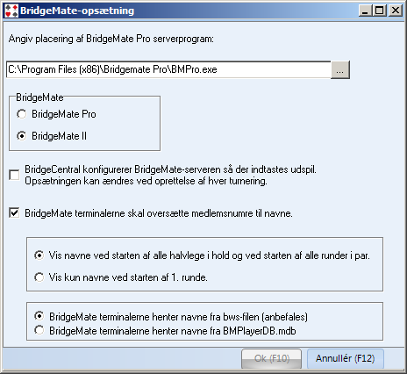
Ny funktionalitet - 7
Effektiv turneringstilmelding
Indlæsning af startliste fra csv-fil. Her er det muligt at indlæse tilmeldinger fra en komma-separeret tekstfil. (csv-fil).
Eks. fra MBridge.dk/xxxx (xxxx=klubnummer)
Forbedret BridgeMate support (navne i BM terminaler, justeringer fra BM):
N/S mod Ø/V
Jens Fup
Orville Bulder
-----------------------
Flovmand
Søvnig

Slide 13
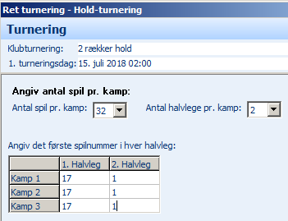
Ny funktionalitet - 8
Holdturnering
Der kan markeres ét oversidder-hold.
Forskellige serier i A- og B-rækken
Eksempel:
A-rækken: 1-16 / 17-32
B-rækken: 17-32 / 1-16
(for at spare EDB-lagte kort)

Slide 14
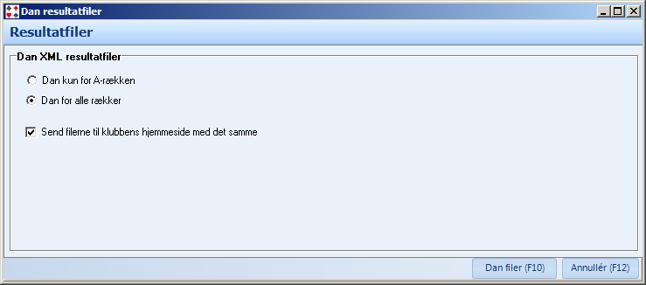
Ny funktionalitet - 9
Monrad funktionalitet (hold og par): Genmøde, seedning (efter handicap eller lodtrækning eller TL's vurdering), manuel rundelægning
§221/§223 opløsning af ligestilling efter turneringsbestemmelserne
Rigtige enkeltmandsturneringer med én BridgeMate terminal pr. bord, rigtige justeringer, handicap tildeling, automatiske mesterpoints osv.
Automatisering af diverse arbejdsgange, fx upload af hjemmesider/ indlæs kortfordelinger for alle rækker på én gang (én operation).

Slide 15
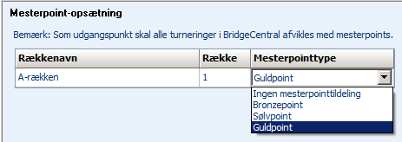
Ny funktionalitet - 10
Resultater på storskærm
Storskærms resultatformidling i klubberne som den, der bruges under festivalen i Svendborg: Startlister og rundestillinger til hold-, par- og enkeltmandsturneringer.
MP tildeling efter formler
i stedet for tabellagte MP (SP og GP virker uanset turneringsstørrelse)
40 special turneringer (åbent par, mixed par, seniorpar, damepar, kreds-og divisions-turneringerne, junior DM m.fl.). – MP tildeling i hånden for disse turneringer bør være en saga blott.

Slide 16
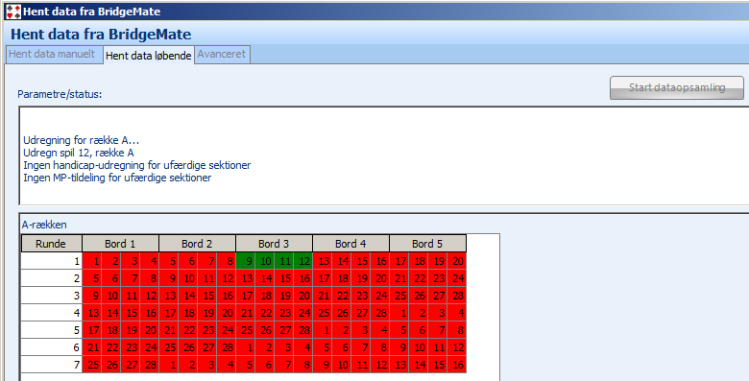
Ny funktionalitet - 11
Automatisk BM indlæsning / resultatudskrivning.
Når man henter resultater, kan BC3 sættes til at ”Hente data løbende”. Dette bruges, så man ikke skal hente alle resultaterne til sidst i turneringen. Hermed sparer man tid.

